Slide 1
目的地周边停车场推荐实验
卢旭旺
2017.02.20

Slide 2
一.想法简述
用户选定目的地后，后台根据对比目的地周边N个停车场使用率情况，推荐用户使用率最少的停车场，最大化避免无停车位情况。

Slide 3
二.实验过程
准备测试数据
实验数据设定为导航开始时刻回溯前一个小时
时间段，其中每隔五分钟为一个时间单位，每
个单位对应都统计处各停车场使用率，每个文
件设定为十个停车场数据，一共十二个文件。

Slide 4
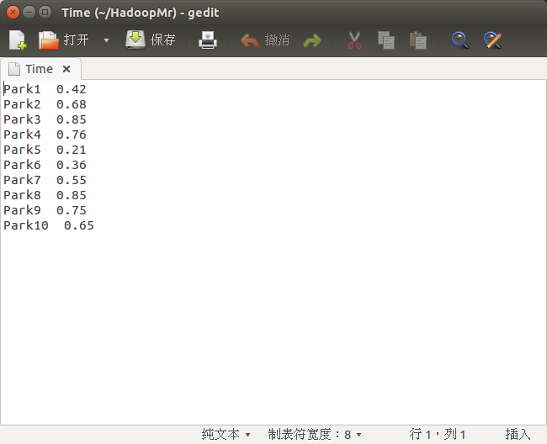
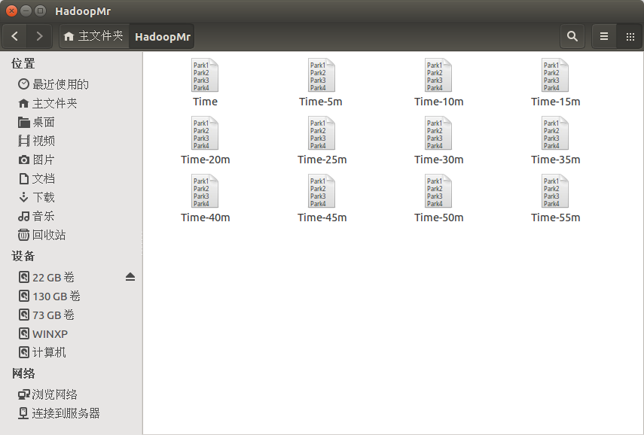
二.实验过程
准备测试数据
每个五分钟时间点个停车场数据
每五分钟为一个数据，一共十二个数据，共计一小时

Slide 5
二.实验过程
上传测试数据
通过Eclipse下面的"DFS Locations"在
"/user/hadoop"目录下创建输入文件"score_in"文
件夹。然后将本地建立的测试数据通过
Eclipse上传到“/user/hadoop/score_in”文件夹
中。

Slide 6
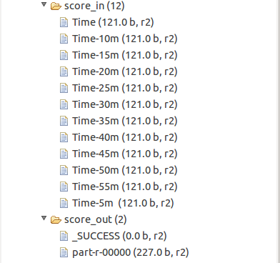
二.实验过程
上传测试数据
数据上传成功如下图所示：

Slide 7
二.实验过程
2. 编写Map/Reduce函数
Map处理的是一个纯文本文件，文件中存放的
数据每一行表示一个停车场和对应的使用率。
Mapper处理的数据是由InputFormat分解过的数
据集，其中InputFormat的作用是将数据集切割
成小数据集InputSplit，每一个InputSlit将由一个
Mapper负责处理。 Mapper最终处理的结果对
<key,value>，会送到Reducer中进行合并，
Reduce的结果由Reducer.Context的write方法输出
到文件中。

Slide 8
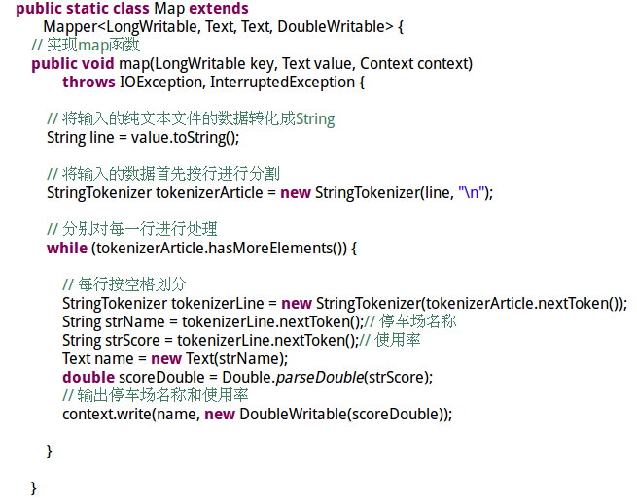
二.实验过程
2. 编写Map/Reduce函数
Map函数

Slide 9
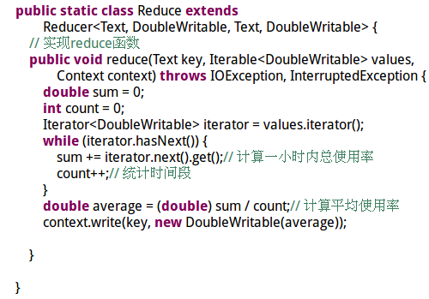
二.实验过程
2. 编写Map/Reduce函数
Reduce函数

Slide 10
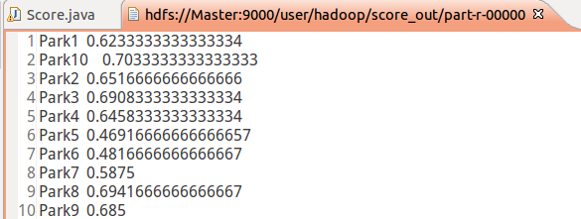
二.实验过程
3. 实验结果

Slide 11
二.下一步计划
学习hadoop官方文档（着重学习MapReduce Tutorial ）

Slide 12


